Slide 1
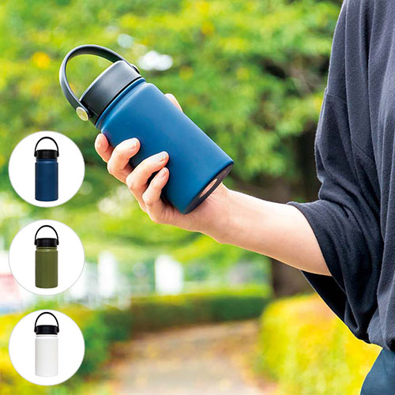
【提案書】
PREMO ハンドルサーモボトル 350ml
特徴
フタにはハンドルが付いているため持ち運びに便利な350mlサイズのサーモボトルです。真空二重構造のステンレス素材で保冷保温効果が高く、大きな飲み口は氷も簡単に入れられます。
納期
納期スペース
仕様
カラー展開 : 全3色
素材 : 容器部:ステンレス、蓋:PP・ステンレス・シリコン、ハンドル:EVA
サイズ : W80×D74×H153mm(幅はハンドルを含む)
重量 : 約270g
包装 : 化粧箱:W85×D85×H165mm
お見積
お見積りスペース

